Slide 1


Slide 2
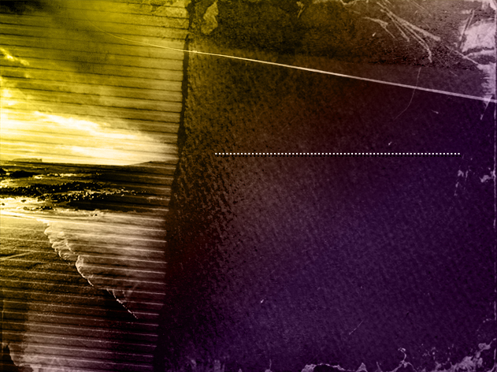
COMO SOMOS SALVOS?
EFÉSIOS 2:8e9
“Porque pela graça sois salvos,mediante a fé; e isto não vem de vós; é dom de Deus; não de obras, para que ninguém se glorie.”

Slide 3
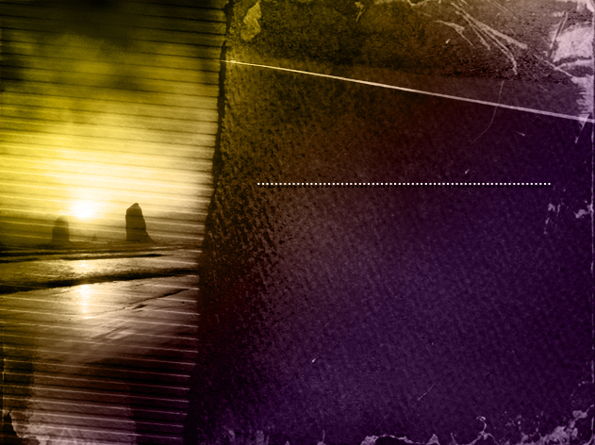
FOI A LEI ABOLIDA?

Slide 4
FOI A LEI ABOLIDA?
EFÉSIOS 2:15
“...aboliu, na sua carne, a lei dos mandamentos na forma de ordenanças, para que dos dois criasse, em si mesmo, um novo homem, fazendo a paz...”

Slide 5
FOI A LEI ABOLIDA?
SIM

Slide 6
ENTÃO POSSO:
Mentir
Roubar
Adulterar
Cobiçar
?

Slide 7
ENTÃO POSSO:
Mentir
Roubar
Adulterar
Cobiçar
NÃO

Slide 8
QUANTOS TIPOS DE LEIS ENCONTRAMOS NA BÍBLIA?

Slide 9
QUANTOS TIPOS DE LEIS ENCONTRAMOS NA BÍBLIA?
4

Slide 10
QUANTOS TIPOS DE LEIS ENCONTRAMOS NA BÍBLIA?
1- Civil
2- Cerimonial
3- Saúde
4- Moral (10 mandamentos)
ÊXODO 22:1
LEVÍTICO 4:27 a 29
LEVÍTICO 11: 1 a 47
ÊXODO 20:3-17

Slide 11
FEZ DEUS ALGUMA DIFERENCIAÇÃO ENTRE AS LEIS QUE ELE DEU?
ÊXODO 31:18
“E deu a Moisés (quando acabou de falar com ele no monte Sinai) as tábuas do testemunho, TÁBUAS DE PEDRA, ESCRITAS PELO DEDO DE DEUS”

Slide 12
ENTÃO, QUE LEI FOI ABOLIDA?

Slide 13
ENTÃO, QUE LEI FOI ABOLIDA?
DANIEL 9:27
“e na metade da semana FARÁ CESSAR TODO O SACRIFÍCIO”

Slide 14
COM A MORTE DE CRISTO, O QUE OCORRERIA COM A LEI CERIMONIAL?
EFÉSIOS 2:15
“Na sua carne desfez a inimizade, isto é, A LEI DOS MANDAMENTOS, QUE CONSISTIA EM ORDENANÇAS, para criar em si mesmo dos dois um novo homem, fazendo a paz.”

Slide 15
COMO A LEI DE ORDENANÇAS FOI CRAVADA NA CRUZ?
MATEUS 27:50 e 51
“E Jesus, clamando outra vez com grande voz, entregou o espírito. Eis que o véu do santuário se rasgou em duas partes de alto a baixo..”

Slide 16
QUAL LEI FOI ABOLIDA?
A LEI CERIMONIAL

Slide 17
QUAL LEI FOI ABOLIDA?
Tem certeza de que foi A LEI CERIMONIAL ?

Slide 18
SE FOSSEM OS DEZ MANDAMENTOS, PODERÍAMOS...
Roubar
Matar
Mentir
Adulterar...

Slide 19
PRA QUE SERVE A LEI?
Para que eu conheça o pecado – Um alarme para que volte.

Slide 20
HÁ UM PROBLEMA
O 4º Mandamento

Slide 21
O QUE DIZ O QUARTO MANDAMENTO?
ÊXODO 20:8 a 11
“LEMBRA-TE DO DIA DE SÁBADO para o SANTIFICAR, seis dias trabalharás e farás toda a tua obra. Mas o SÉTIMO DIA é o SÁBADO do SENHOR TEU DEUS”

Slide 22
O QUE DIZ O QUARTO MANDAMENTO?
ÊXODO 20:8 a 11
“LEMBRA-TE ... “

Slide 23
O QUE DIZ O QUARTO MANDAMENTO?
ÊXODO 20:8 a 11
Porque, em seis dias fez o SENHOR os céus e a Terra, e ao SÉTIMO DIA DESCANSOU; por isso ABENÇOOU o dia de SÁBADO e o SANTIFICOU.”

Slide 24
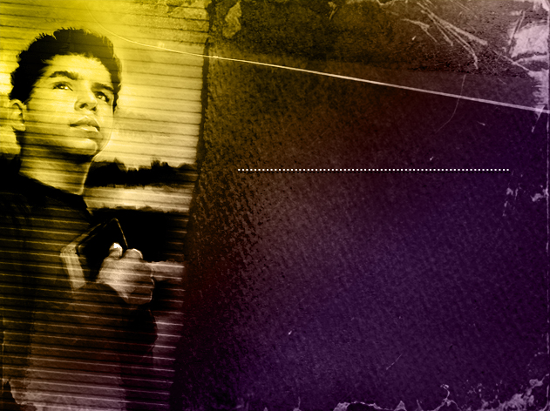
MAS... É SÓ ESTE!

Slide 25
MAS... É SÓ ESTE!
Tiago 2:10, 1João 2:4
“Porque qualquer que guardar toda a lei, e tropeçar em um só ponto, tornou-se culpado de todos.”

Slide 26
QUANDO FOI ESTABELECIDO O SÁBADO?

Slide 27
QUANDO FOI ESTABELECIDO O SÁBADO?
Foi no SINAI?

Slide 28
QUANDO FOI ESTABELECIDO O SÁBADO?
Gênesis 2:1 a 3
“Assim foram acabados os céus e a terra e todo o seu exército. E, havendo DEUS terminado no dia SÉTIMO a sua obra, que fizera, DESCANSOU nesse dia de toda a Sua obra que tinha feito...

Slide 29
ENTÃO MOISÉS JÁ O CONHECIA ANTES DO SINAI?
EXODO 16:4
“Então, disse o SENHOR a Moisés: Eis que vos farei chover do céu pão, e o povo sairá e colherá diariamente a porção para cada dia, para que eu ponha à prova se anda na minha lei ou não.

Slide 30
ENTÃO MOISÉS JÁ O CONHECIA ANTES DO SINAI?
EXODO 16: 5e 6
“Dar-se-á que, ao sexto dia, prepararão o que colherem; e será o dobro do que colhem cada dia.”

Slide 31
ENTÃO MOISÉS JÁ O CONHECIA ANTES DO SINAI?
EXODO 16: 5e 6
“... Amanhã é repouso, o santo sábado do SENHOR; o que quiserdes cozer no forno, cozei-o, e o que quiserdes cozer em água, cozei-o em água; e tudo o que sobrar separai, guardando para a manhã seguinte.”

Slide 32
ENTÃO MOISÉS JÁ O CONHECIA ANTES DO SINAI?
EXODO 16: 24e25
“E guardaram-no até pela manhã seguinte, como Moisés ordenara; e não cheirou mal, nem deu bichos.
Então, disse Moisés: Comei-o hoje, porquanto o sábado é do SENHOR; hoje, não o achareis no campo.”

Slide 33
ENTÃO MOISÉS JÁ O CONHECIA ANTES DO SINAI?
EXODO 16: 26-28
“Seis dias o colhereis, mas o sétimo dia é o sábado; nele, não haverá.
Ao sétimo dia, saíram alguns do povo para o colher, porém não o acharam.
Então, disse o SENHOR a Moisés: Até quando recusareis guardar os meus mandamentos e as minhas leis?

Slide 34
O QUE TEM DE ESPECIAL NO SÁBADO?
7
Para criar a Matéria DEUS usou Átomo.
ÁTOMO – TIJOLO DA CRIAÇÃO
O átomo possui 7 Camadas Energéticas?
K, L, M, N, O, P, Q

Slide 35
7
7
Para criar a Matéria DEUS usou Átomo.
ÁTOMO – TIJOLO DA CRIAÇÃO
O átomo possui 7 Camadas Energéticas?
K, L, M, N, O, P, Q

Slide 36
7
7
Para contemplar a MATÉRIA preciso da luz?
LUZ - formada por 7 cores Monocromáticas?

Slide 37
7
7
Deus criou - SOM de sua voz.
Parte mais nobre do som – MÚSICA
MÚSICA - baseada em 7 notas musicais: Dó, Ré, Mi, Fá, Sol, Lá, Si.

Slide 38
7
7
Gênesis 1:1
“No princípio criou Deus os céus e a terra”
Original Hebraico-7 palavras

Slide 39
7
7
Gênesis 1:2
“A terra, porém, era sem forma e vazia; havia trevas sobre a face do abismo, e o ESPÍRITO DE DEUS pairava sobre as águas”
Original Hebraico - 14 palavras?

Slide 40
7
7
Eletroencefalograma - medir as ondas cerebrais de uma pessoa, durante o processo criativo.
As ondas Delta são contadas em ciclos por segundo. (CPS)
O painel de controle vai de 0 a 14 cps

Slide 41
7
7
RESULTADO:
DE: 0 a 6,9 (sem atividade criativa)
DE: 7 em diante (atividade criativa)
DE: 7 a 14 (plena atividade criativa)

Slide 42
7
7
SERIA COINCIDÊNCIA?
Exatamente o número de palavras dos versos que relatam o ATO CRIATIVO DE DEUS!

Slide 43
7
7
O “7” - alicerce da criação de DEUS.
Se DEUS abolisse o SÁBADO, estaria destruindo o alicerce da criação.

Slide 44
7
7
DEUS quer que você se LEMBRE :
“TENHO UM CRIADOR”

Slide 45
HÁ ALGO DE DIFERENTE NO SÁBADO?
ÊXODO 20:8 a 11
Porque, em seis dias fez o SENHOR os céus e a Terra, e ao SÉTIMO DIA DESCANSOU; por isso ABENÇOOU o dia de SÁBADO e o SANTIFICOU.”

Slide 46
HÁ ALGO DE DIFERENTE NO SÁBADO?
ÊXODO 20:8 a 11
7 COPOS IGUAIS

Slide 47
QUE DIA FOI OBSERVADO POR JESUS?

Slide 48
QUE DIA FOI OBSERVADO POR JESUS?
LUCAS 4:16,31
“E, chegando a Nazaré, onde fora criado, entrou num DIA DE SÁBADO, SEGUNDO O SEU COSTUME, na sinagoga, e levantou-se para ler.”

Slide 49
QUE DIA FOI OBSERVADO POR JESUS?
LUCAS 4:16,31
“E desceu a Cafarnaum, cidade da Galiléia, e os ENSINAVA NOS SÁBADOS.”

Slide 50
QUE DIA FOI OBSERVADO POR JESUS?
LUCAS 23:53 e 54
“e, tirando-o do madeiro, envolveu-o num lençol de linho, e o depositou num túmulo aberto em rocha, onde ainda ninguém havia sido sepultado. Era o DIA DA PREPARAÇÃO, e começava o SÁBADO.”

Slide 51
QUE DIA FOI OBSERVADO POR JESUS?
JESUS
MORREU NA SEXTA
DESCANSOU NO SÁBADO
RESSUSCITOU NO DOMINGO

Slide 52
QUE DIA GUARDAVAM OS SEGUIDORES DE JESUS?

Slide 53
QUE DIA GUARDAVAM OS SEGUIDORES DE JESUS?
LUCAS 23:53-56
“E as mulheres, que tinham vindo com Ele da Galiléia, seguiram também e viram o sepulcro, e como foi posto o seu corpo. E, voltando elas, prepararam especiarias e ungüentos; e no SÁBADO REPOUSARAM, CONFORME O MANDAMENTO.”

Slide 54
QUE DIA GUARDAVAM OS SEGUIDORES DE JESUS?
ATOS 13:14,27,42,44; 17:2; 18:4
“E Paulo e os que estavam com ele, saindo de Perge, chegaram a Antioquia, da Pisídia, e, entrando na sinagoga, NUM DIA DE SÁBADO, assentaram-se;”

Slide 55
É LÓGICO QUE IAM AOS SÁBADOS...
ATOS 13:27
Queriam pregar para judeus
Judeus se reúnem aos sábados

Slide 56
QUE DIA GUARDAVAM OS SEGUIDORES DE JESUS?
ATOS 13:42
“E, saídos os judeus da sinagoga, OS GENTIOS rogaram que NO SÁBADO SEGUINTE lhes fossem ditas as mesmas coisas.”

Slide 57
QUE DIA GUARDAVAM OS SEGUIDORES DE JESUS?
ATOS 16:13
“E no dia de SÁBADO SAIMOS FORA das portas, para a beira do rio, onde julgávamos ter lugar para a oração; e assentando-nos , falamos as mulheres que ali se ajuntaram.”

Slide 58
QUE DIA GUARDAVAM OS SEGUIDORES DE JESUS?
ATOS 17:2
“E Paulo, como tinha por costume, foi ter com eles; e por TRÊS SÁBADOS disputou com eles sobre as escrituras.”

Slide 59
QUE DIA GUARDAVAM OS SEGUIDORES DE JESUS?
Em Atos, Lucas menciona 84 vezes que o SÁBADO era observado pelos seguidores de Cristo.
Abrange um período de 14 anos, depois da Ressurreição de JESUS.

Slide 60
QUE DIA OS SALVOS GUARDARÃO NA NOVA TERRA?

Slide 61
QUE DIA OS SALVOS GUARDARÃO NA NOVA TERRA?
Isaías 66:22-23
“Porque, como os novos céus, e a nova terra, que hei de fazer, estarão diante da minha face, diz o SENHOR, assim também há de estar a vossa posteridade e o vosso nome.”

Slide 62
QUE DIA OS SALVOS GUARDARÃO NA NOVA TERRA?
Isaías 66:22-23
“E será que desde uma lua nova até à outra, e desde um SÁBADO ATÉ AO OUTRO, virá toda a carne a adorar perante mim, diz o SENHOR.”

Slide 63
GUARDAR SÁBADO CONTA PONTOS NA SALVAÇÃO?
Tiago 2:10, 1João 2:4
GUARDAR SÁBADO NÃO SALVA NINGUÉM

Slide 64
POR QUE DEUS ESTABELECEU O SÁBADO?
MARCOS 2:27 e 28
“ E acrescentou: O SÁBADO foi estabelecido por causa do homem, e não o homem por causa do sábado; de sorte que o Filho do Homem é SENHOR TAMBÉM DO SÁBADO.”

Slide 65


